Slide 1


Linux操作系统分析
中国科学技术大学计算机系
陈香兰（0512－87161312）
xlanchen@ustc.edu.cn
Autumn 2011

Slide 2
主要内容
进程描述符
进程切换
进程的创建和删除
进程调度

Slide 3
进程的分类
不同类型的进程有不同的调度需求
第一种分类：
  I/O-bound
    频繁的进行I/O
    通常会花费很多时间等待I/O操作的完成
  CPU-bound
    计算密集型
    需要大量的CPU时间进行运算

Slide 4
第二种分类
  交互式进程（interactive process）
    需要经常与用户交互，因此要花很多时间等待用户输入操作
    响应时间要快，平均延迟要低于50~150ms
    典型的交互式程序：shell、文本编辑程序、图形应用程序等

Slide 5
  批处理进程（batch process）
    不必与用户交互，通常在后台运行
    不必很快响应
    典型的批处理程序：编译程序、科学计算
  实时进程（real-time process）
    有实时需求，不应被低优先级的进程阻塞
    响应时间要短、要稳定
    典型的实时进程：视频/音频、机械控制等

Slide 6
Linux中的进程调度
Linux既支持普通的分时进程，也支持实时进程
Linux中的调度是多种调度策略和调度算法的混合。
什么是调度策略？
  是一组规则，它们决定什么时候以怎样的方式选择一个新进程运行
Linux的调度基于分时和优先级
  随着版本的变化，分时技术在不断变化

Slide 7
Linux的进程根据优先级排队
  根据特定的算法计算出进程的优先级，用一个值表示
  这个值表示把进程如何适当的分配给CPU
Linux中进程的优先级是动态的
  调度程序会根据进程的行为周期性的调整进程的优先级
    较长时间未分配到CPU的进程，通常↑
    已经在CPU上运行了较长时间的进程，通常↓

Slide 8
与调度相关的系统调用
nice
getpriority/setpriority
sched_getscheduler/sched_setscheduler
sched_getparam/sched_setparam
sched_yield
sched_get_priority_min/sched_get_priority_max
sched_rr_get_interval

Slide 9
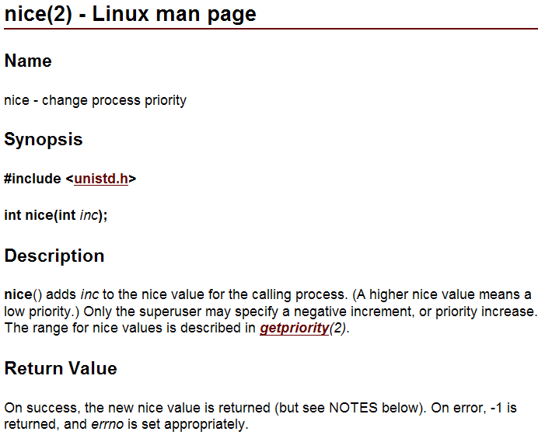
例如
仅作用于调用者进程

Slide 10
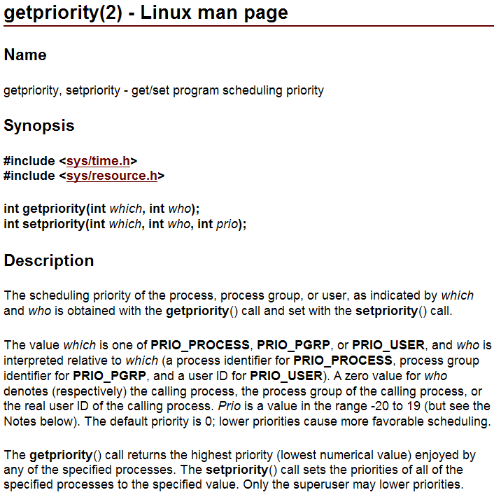
又如

Slide 11
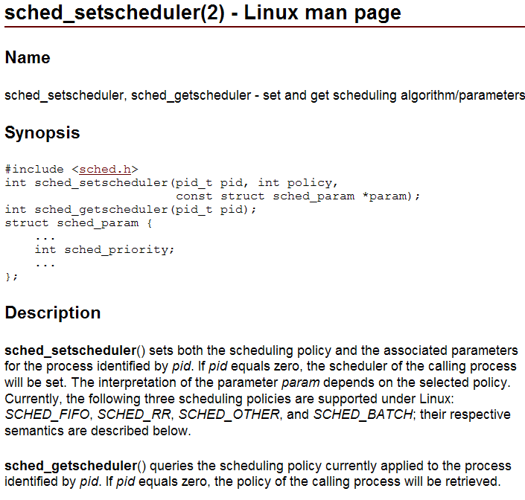

Slide 12
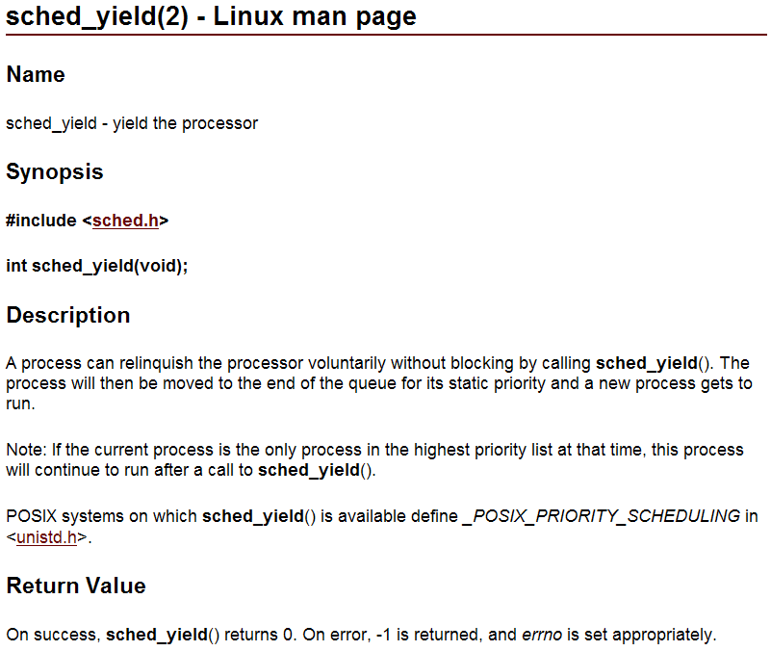

Slide 13
调度算法
Linux 2.4的调度算法
  需要遍历可运行队列，算法O(n)
  Epoch，基本时间片，动态优先级
Linux 2.6.17的调度算法（2.6.23之前）
  采用双队列（Active；expire ），按照优先级组队，O(1)
Linux 2.6.26的调度算法
  非实时：CFS，vruntime，红黑树
  实时：优先级队列
Linux进程可以指定该进程所采用的调度策略
调度算法根据进程的调度策略，采用不同的调度算法

Slide 14
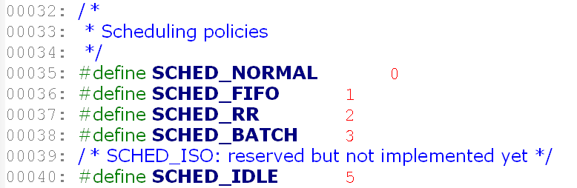
Linux 2.6.26中的
调度策略：Policy，调度类型
include/linux/sched.h
在task_struct中，使用数据项policy来表达该进程采用的调度策略

Slide 15
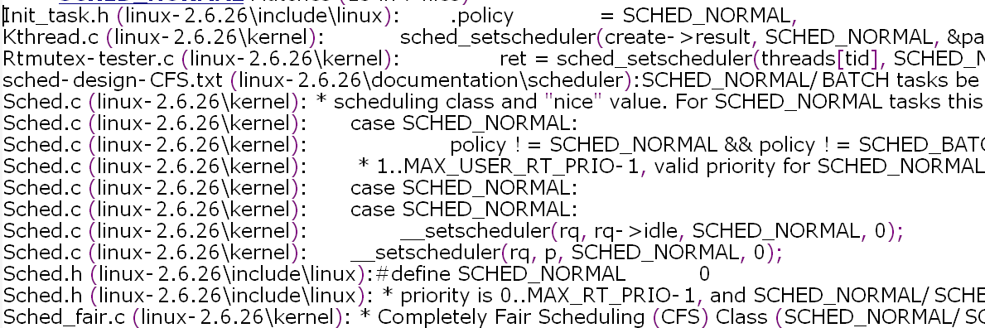
查看linux-2.6.26中各个policy的使用情况

Slide 16
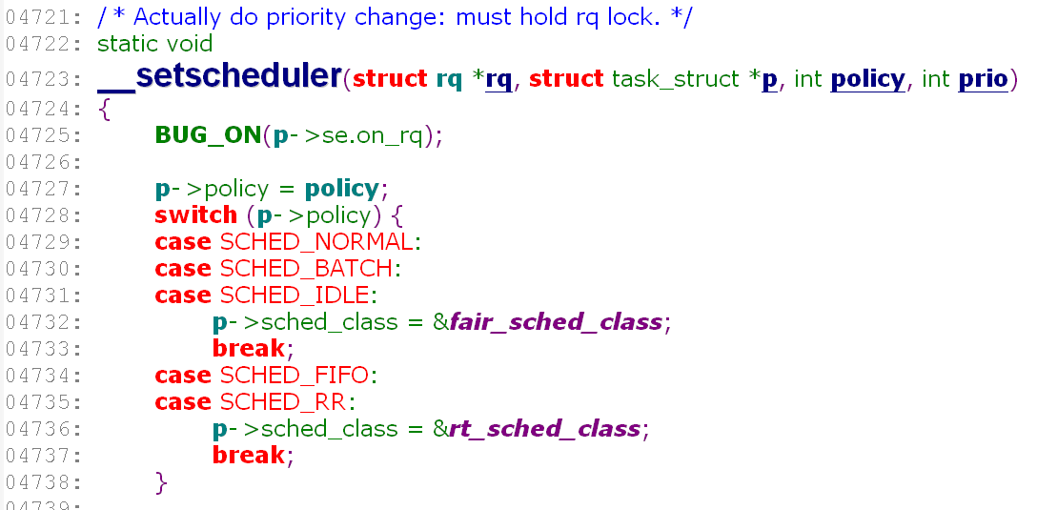
kernel/sched.c

Slide 17
调度类型
阅读const struct sched_class，调度类
  rt_sched_class
  fair_sched_class
  idle_sched_class
kernel/sched_idletask.c
kernel/sched_fair.c
kernel/sched_rt.c
rt_sched_class
fair_sched_class
idle_sched_class

Slide 18
阅读2.6.26的schedule函数
调度函数的关键：
调度算法的关键
  入列
    CFS根据vruntime的值入列，其关键在于vruntime值的计算
    RT根据优先级入列
kernel/sched.c，参见函数schedule()
kernel/sched_fair.c，update_curr

Slide 19
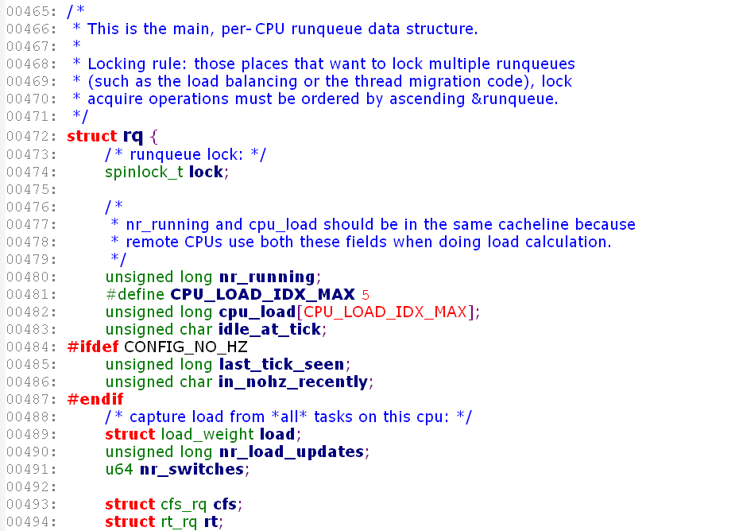
Linux-2.6.26中每个CPU的就绪队列

Slide 20
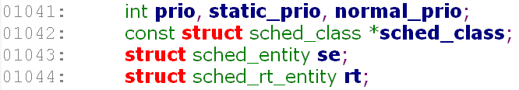
Linux-2.6.26中进程的调度实体
include/linux/sched.h:task_struct

Slide 21
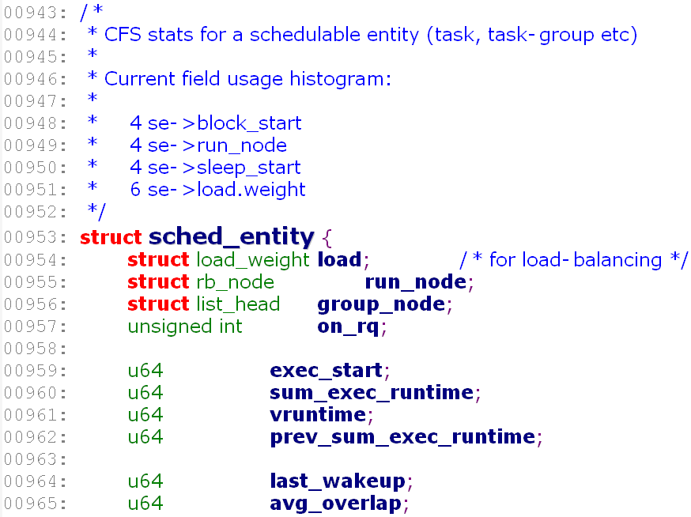
include/linux/sched.h

Slide 23
关于CFS的vruntime
理想的调度，所有的任务都是公平的。等速度的运行每个任务。
cfs就是通过追踪这个vruntime来进行任务调度的。它总是选 vruntime最小的进程来运行。
几个关键的vruntime更新之处
  set_task_cpu：进程从原CPU上转移到新CPU上，需根据两个cpu上就绪队列min_vruntime的值的差距进行调整，使得进程的vruntime值能与新的调度队列中的进程具有一定的可比性
kernel/sched.c

Slide 24
在__update_curr中，
在yield_task_fair中，
等等
kernel/sched_fair.c

Slide 25
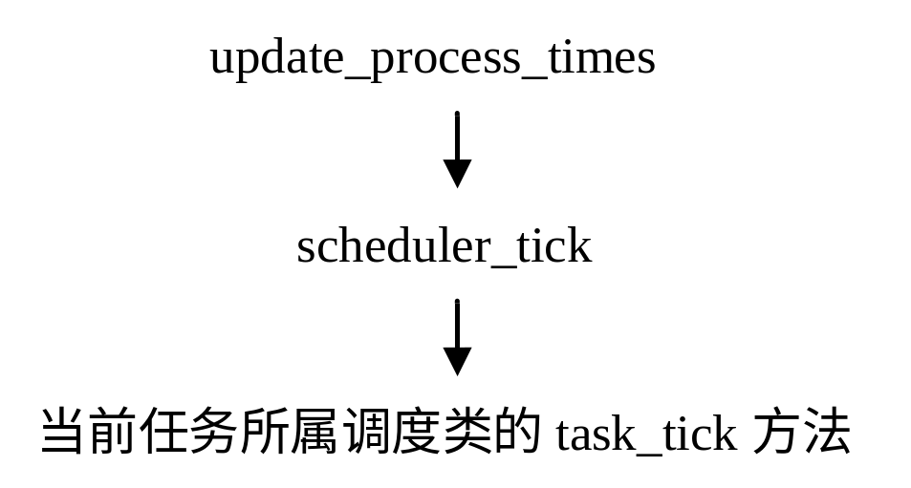
了解linux-2.6.26中进程的滴答更新
调度类中的方法task_tick用来在任务运行时进行滴答更新。
每个调度类都有自己的滴答更新方法：task_tick_rt、task_tick_fair和task_tick_idle（为空）。

Slide 26
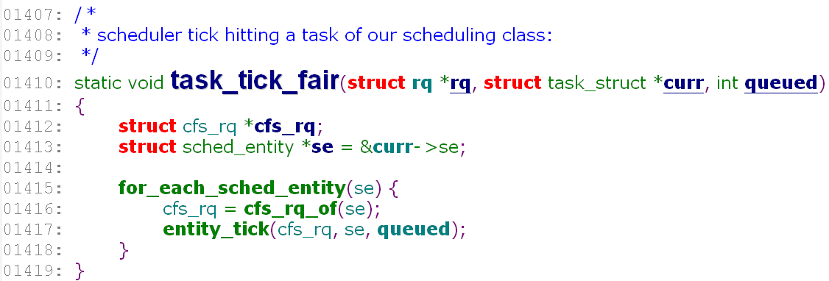
考虑task_tick_fair

Slide 27
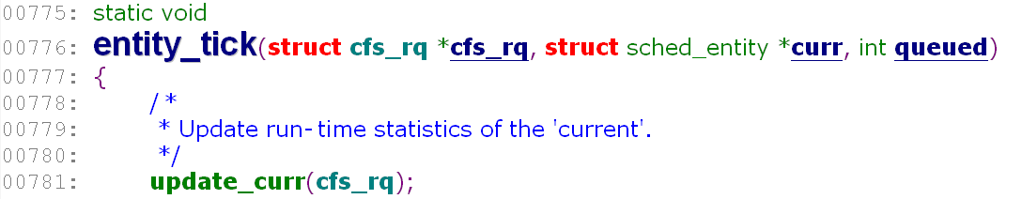
关键内部函数update_curr，参见源代码

Slide 28
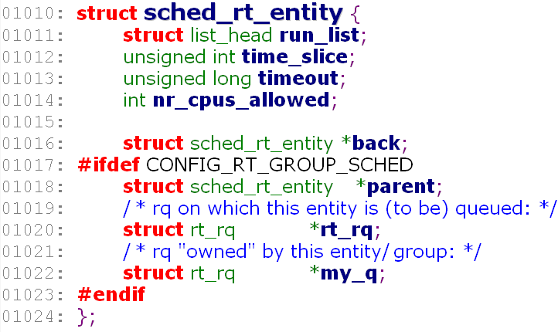
include/linux/sched.h

Slide 29
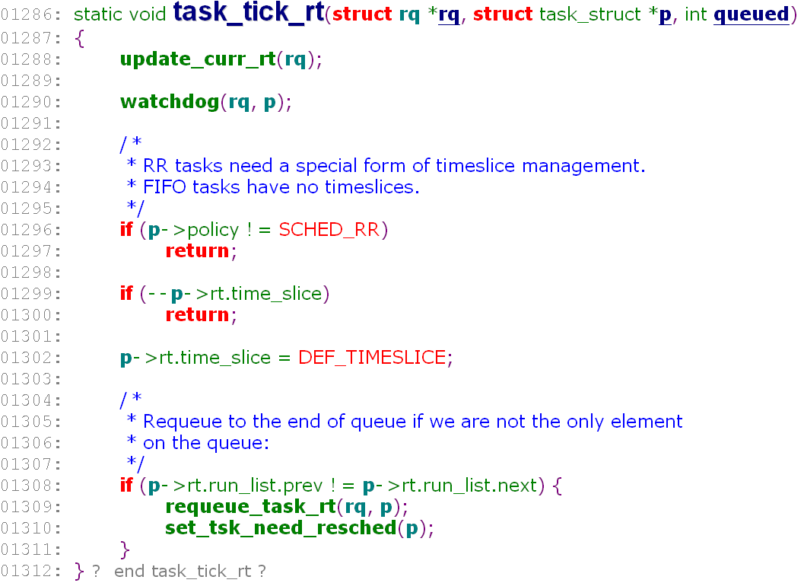
考虑task_tick_rt

Slide 30
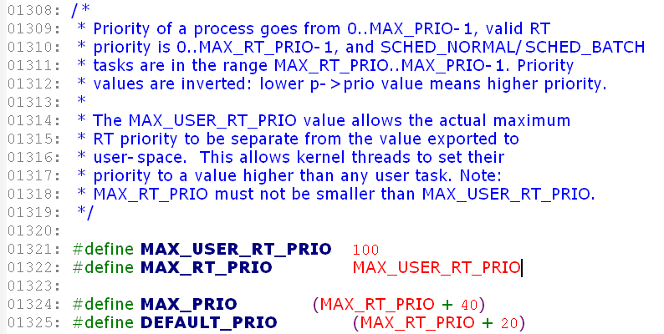
Linux2.6.26中的优先级
include/linux/sched.h
即100
即140
即120
优先数范围为0～139，其中0～99为实时优先数
普通任务和批处理任务的优先数在100～139之间
优先数越大，优先级越低。

Slide 31
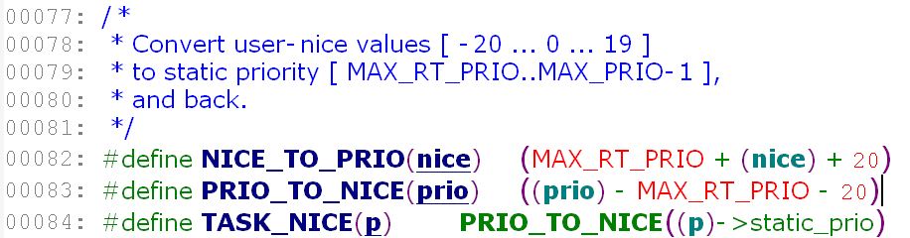
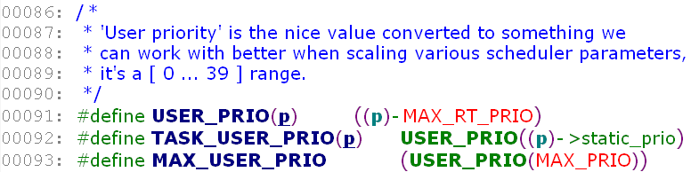
Linux2.6.26中的nice值
Nice值用来调整进程的优先级
Nice值的范围在-20~19之间。
kernel/sched.c

Slide 32
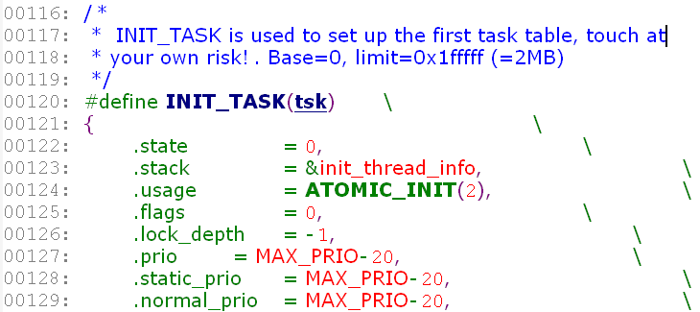
INIT_TASK的初始优先级设置情况
子进程继承父进程的优先级
进程可以通过优先级设置相关的系统调用来调整自身或者其他进程的优先级
include/linux/init_task.h

Slide 33
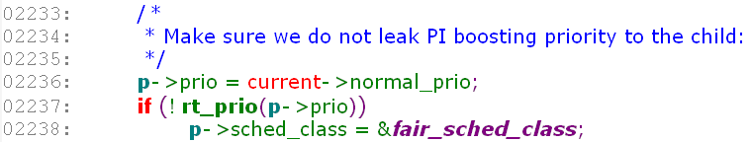
sched_fork中对优先级的调整
wake_up_new_task对优先级的调整

Slide 34
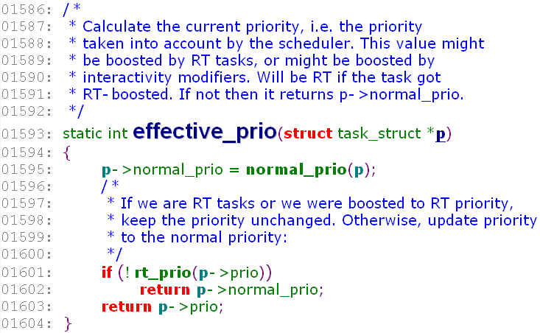

Slide 35
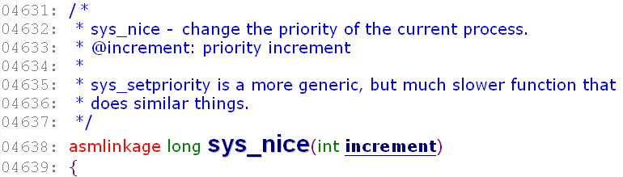
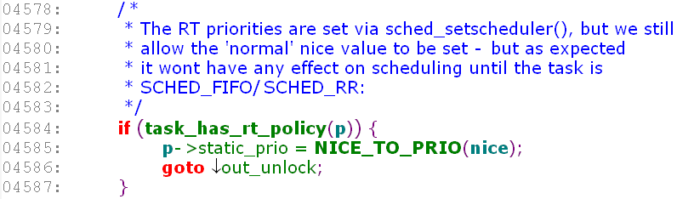
阅读sys_nice的代码，理解nice的作用
……
……
注意：阅读的时候，将实时任务和非实时任务分开考虑

Slide 36
阅读sys_setpriority的代码
kernel/sys.c

Slide 37
Linux-2.4.18中的调度算法

Slide 38
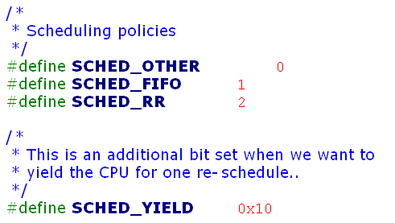
Linux-2.4.18的调度策略
Linux进程可以指定该进程所采用的调度策略
调度算法根据进程的调度策略，采用不同的调度算法
普通的分时进程
先入先出的实时进程
循环轮转的实时进程
当一个进程自动放弃运行时设置

Slide 39
Linux-2.4.18的调度主要基于分时技术
允许多个进程“并发”运行
CPU的时间被划分成“片”，给每个可运行进程分配一片
在单处理器上，任何时刻只能运行一个进程，当一个并发执行的进程时间片用完时（到期）还没有终止，就可以进行进程调度
分时依赖于时钟中断，对进程透明

Slide 40
采用常规分时时，时间片的选择
时间片的长短对系统性能非常关键，它既不能太长也不能太短
太短：
  频繁的切换会造成系统开销过大
  假如切换时间为1ms，时间片设置为1ms，那就没空执行进程了

Slide 41
太长
  几乎每个进程都一次运行完
  并发的概念基本消失
  普通进程需要等待很长时间才能运行
时间片大小的选择总是一种折衷。Linux采取单凭经验的方法，即选择尽可能长的时间片，同时能保持良好的响应时间

Slide 42
Linux-2.4.18进程的调度优先级
Linux在其调度程序中，根据特定的算法计算出进程的调度优先级，用一个值goodness表示，进程根据这个值竞争CPU

Slide 43
Linux-2.4.18的调度算法（1）
epoch
  linux调度算法把CPU时间划分为时期（epoch）
  在一个单独的时期内，每个进程有一个指定的时间片
    一个进程用完它的时间片时，就会被强占
    只要进程的时间片没有用完，就可以被多次调度运行
  当所有的进程用完它的时间片的时候，一个时期才结束，此时要重新计算所有进程的时间片，并重新开始一个新的时期

Slide 44
Linux-2.4.18的调度算法（2）
基本时间片（base time quantum）
  每个进程有一个基本时间片，通过nice计算
  时间片/epoch到期时，新时间片的计算公式：
  可以通过nice、setpriority系统调用调整进程的基本时间片
nice缺省为0（在-20到19之间选择）
通常，基本时间片的值 为6，由于时钟中断大约10ms左右，
因此基本时间片的长度大约60ms

Slide 45
Linux-2.4.18的调度算法（3）
当前剩余时间片
每个进程使用counter表示当前时期内的剩余时间片
  每当一个tick过去，就会从当前进程的counter上-1
在某个时期内创建的一个新进程，在该时期内的剩余时间片将从父进程那里继承一半

Slide 46


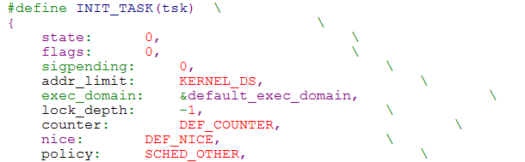
举例：进程0（INIT_TASK）的时间片：
HZ代表了1秒内的tick数
因此一个tick就是1/100秒
即10ms
可以计算出
DEF_COUNTER=10个tick
即100ms (实际上约105ms)
MAX_COUNTER=20个tick
即200ms

Slide 47
Linux-2.4.18中调度程序使用的数据结构
进程描述符中：
  need_resched：是否需要调度
  policy：调度策略
  rt_priority：实时进程的静态优先级（1~99），普通进程不用（设为0）
  counter：当前剩余时间片
    新时期开始时根据上述计算公式计算
    每次时钟中断，时间片都会-1，直到为0（则请求调度）
    创建一个新进程时，子进程会继承父进程的一半剩余时间片
  nice：基本时间片参数，可以调节

Slide 48
schedule函数
schedule函数实现调度
目的：在运行队列中找到一个进程，把CPU分配给它
调用方法：
  直接调用，如sleep_on
  松散调用，根据need_resched标记
阅读schedule

Slide 49
调度的时机
调度时机来临时，内核或驱动将调用schedule()
在Linux中调度的时机主要有：
  current的状态从running转换为其他状态时，如：
  1）进程终止。exit()在最后调用schedule()。
  2）进程因某种原因进入等待状态。
  比较常见的就是进程调用nanosleep()或者wait系列的系统调用。
  此外，在设备驱动程序中，最常见的原因就是驱动引发一次I/O操作后，为等待I/O操作的结束而进入等待状态。多数情况下，驱动会直接调用schedule()。

Slide 50
  当前进程的时间片用完时。
    时间片是否用完，由时钟中断处理程序进行判断。
    若到期，就将current的need_resched位置1。
    返回用户态时，根据need_resched调用schedule()
  进程从中断、异常、系统调用状态（即内核态）返回时。
    若在中断、异常、系统调用中，current的need_resched被置1，都会导致进程调度。
    包括上述时钟中断。

Slide 51
调度算法的性能
不适合进程数量很大的情况
  重新计算所有进程的动态优先级很耗时
对高负载系统来说，预定义的时间片太长
对于I/O密集型的程序不是很有利
对实时应用的支持是微弱的

Slide 52
作业：
Linux为什么要引入pidhash表？
在传统的UNIX系统中，创建子进程时会复制父进程的所有资源，代价比较高，现代UNIX系统中引入了哪几项技术来解决这个问题？
Linux2.4.18中，名词解释：
  epoch
  基本时间片
Linux2.6.26中，名词解释：
  CFS
Linux2.6.17中，名词解释：
  双队列

